Slide 1
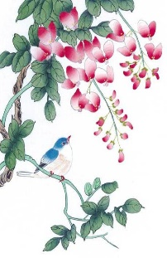

VÒNG QUAY MAY MẮN
Độ tuổi 5 - 6 tuổi
Bắt đầu

Slide 2





Chơi tiếp
Quay lại
5
6
1
2
Thêm lượt
4
3
4
2
1
5
6
3
Mất lượt
QUAY

Slide 3
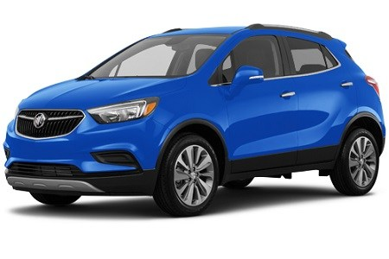
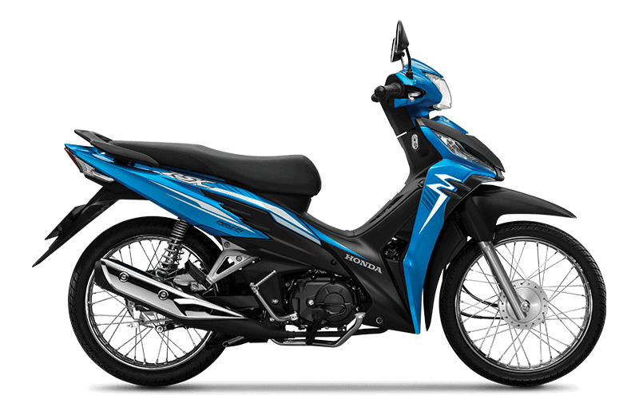
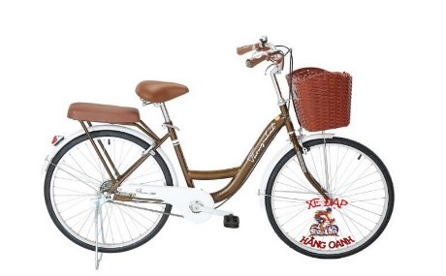

Quay lại
Xe gì? Có đầu, không miệng, không tai
Đôi mắt như chẳng nhìn ai ban ngày Đêm chạy, "đôi mắt" sáng thay Bốn chân là bánh, chứa đầy những hơi?
CÂU 1
A. Xe ô tô
B. Xe máy
C. Xe đạp
Hết giờ
5 giây đếm ngược
0
1
2
4
5
3
Chơi tiếp

Slide 4

Đáp án
Quay lại
A: Xe ô tô
Chúc mừng bạn đã trả lời đúng
Chơi tiếp

Slide 5
Quay lại
5
6
1
2
Thêm lượt
4
3
4
2
1
3
5
6
Mất lượt
QUAY
Chơi tiếp

Slide 6





Chơi tiếp
Quay lại
Xe gì hai bánh
Đạp chạy bon bon
Chuông kêu kính coong
Đứng yên thì đổ.
CÂU 2
A. Máy bay
B. Tàu hỏa
Hết giờ
5 giây đếm ngược
0
1
2
4
5
3
C. Xe ô tô
D. Xe đạp

Slide 7
Đáp án
D. Xe đạp
Chúc mừng bạn đã trả lời đúng
Quay lại
Chơi tiếp

Slide 8
5
6
1
2
Thêm lượt
4
3
4
2
1
3
5
6
Mất lượt
QUAY
Quay lại
Chơi tiếp

Slide 9
Quay lại
5
6
1
2
Thêm lượt
4
3
4
2
1
3
5
6
Mất lượt
QUAY
Chơi tiếp

Slide 10


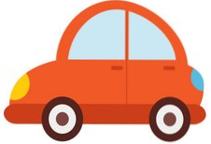
Quay lại
Thân hình bằng sắt
Nổi nhẹ trên sông
Chở chú hải quân
Tuần tra trên biển
Là cái gì?
CÂU 3
B. Ca nô
A. Trực thăng
Hết giờ
5 giây đếm ngược
C. Ô tô
0
1
2
4
5
3
Chơi tiếp

Slide 11
Quay lại
Đáp án
B. Ca nô
Xin chúc mừng bé đã trả lời đúng
Chơi tiếp

Slide 12
Quay lại
5
6
1
2
1
2
4
Thêm lượt
3
4
3
4
2
1
3
5
6
5
Mất lượt
QUAY
Chơi tiếp

Slide 13
Không phải chim
Mà bay trên trời
Chở được nhiều người
Đi khắp mọi nơi
Là cái gì?
Quay lại
Chơi tiếp
CÂU 4
A. Máy bay
B. Tàu hỏa
Hết giờ
5 giây đếm ngược
0
1
2
4
C. Ô tô
5
3
D. Xe đạp

Slide 14
Quay lại
Đáp án
A: Máy bay
Xin chúc mừng bé đã trả lời đúng
Chơi tiếp

Slide 15
Quay lại
5
6
1
2
Thêm lượt
4
3
4
2
1
3
5
6
Mất lượt
QUAY
Chơi tiếp

Slide 16
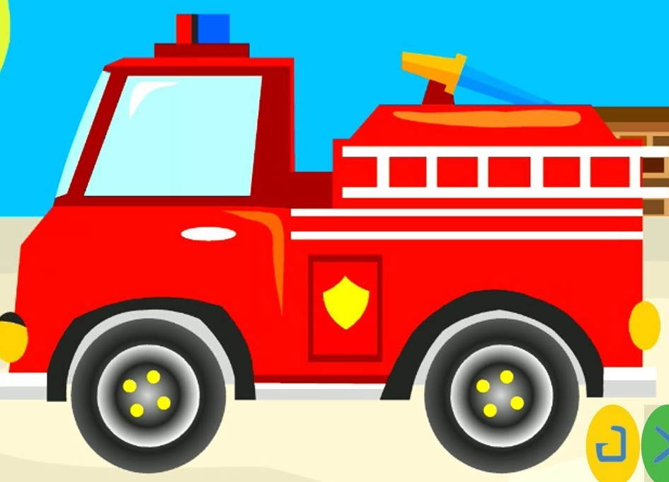

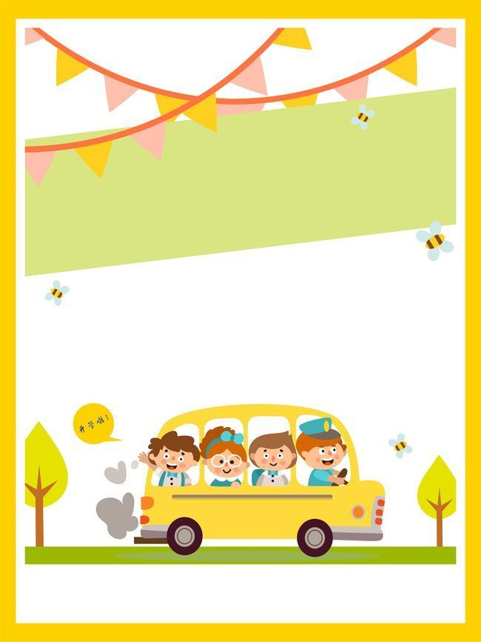


Quay lại
Xe gì màu trắng
Có chữ thập xinh
Đèn màu nhấp nháy
Chạy nhanh trên đường?
Chơi tiếp
CÂU 5
A. Xe cứu
hỏa
B. Xe ô tô
trở khách
Hết giờ
5 giây đếm ngược
0
1
2
4
5
3
C. Xe cứu
thương
D. Xe ô tô
con

Slide 17
Quay lại
Đáp án
C. Xe cứu
thương
Xin chúc mừng bé đã trả lời đúng
Chơi tiếp

Slide 18
Chúc mừng các bé đã hoàn thành trò chơi
Độ tuổi: 5 - 6 tuổi

